Slide 1
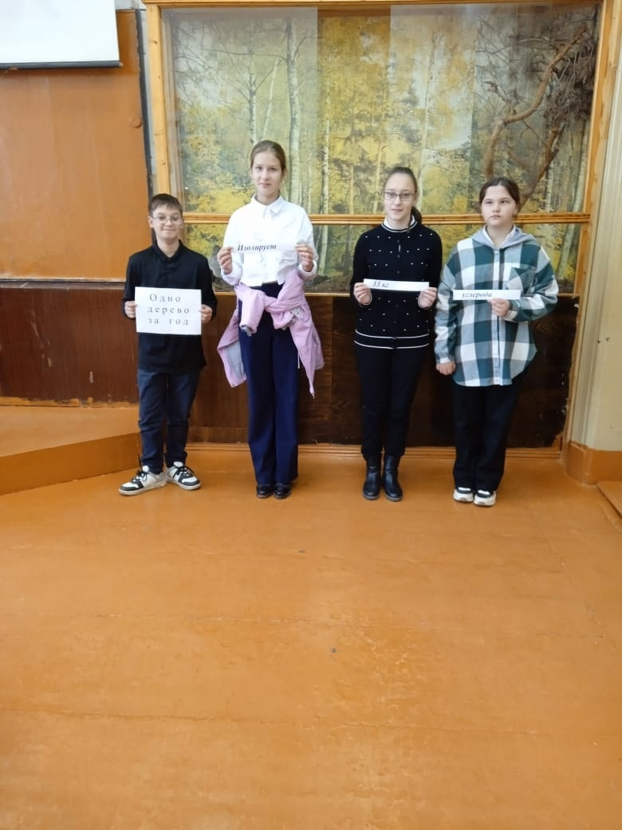
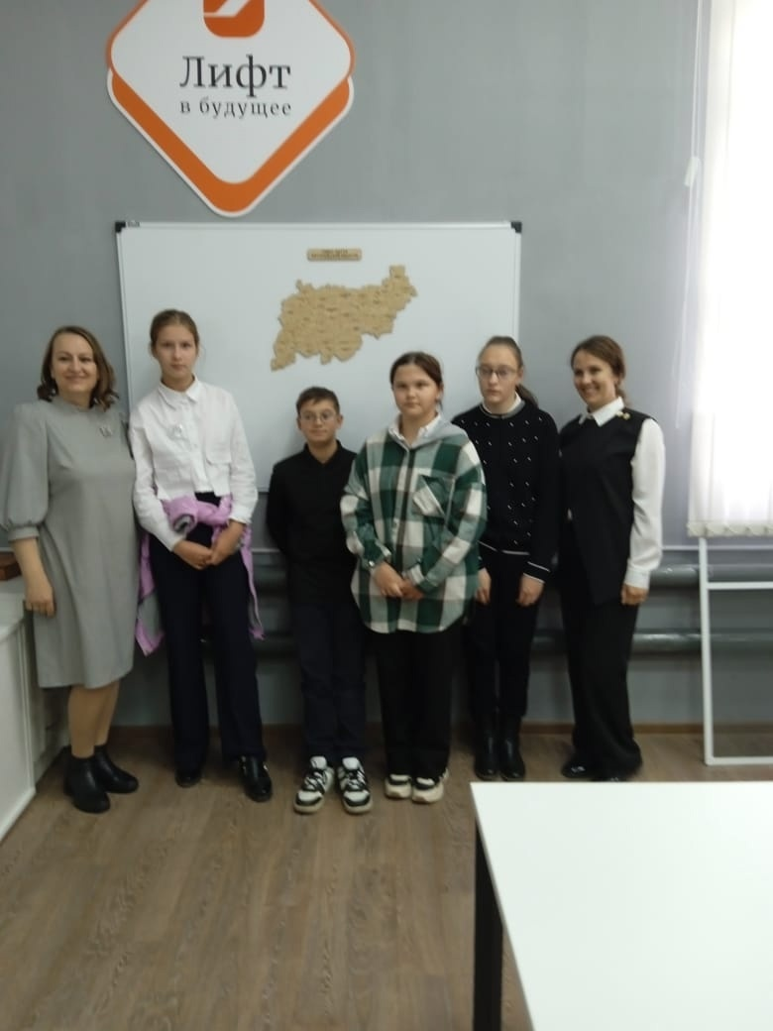
25 сентября 2024 года учащиеся 8 класса посетили ОГБПОУ "Чухломский лесопромышленный техникум имени Ф.В.Чижова"

Slide 2
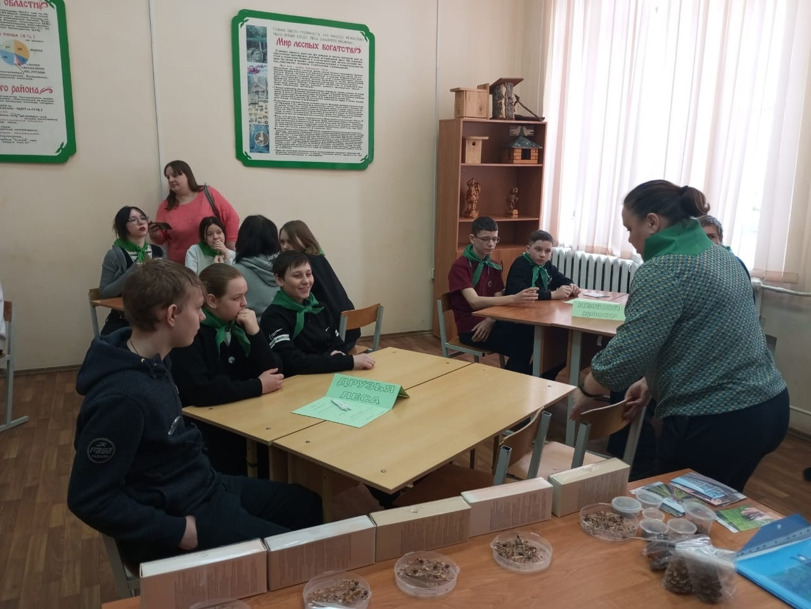
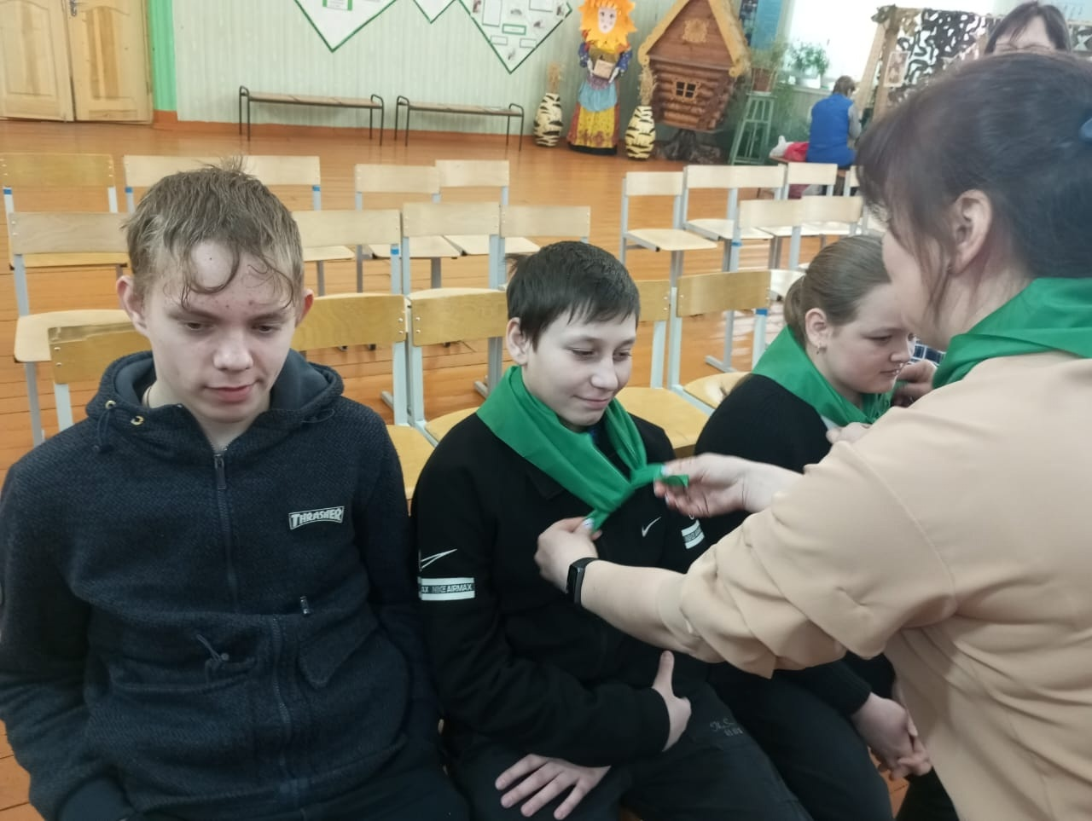
11 марта 2025 года учащиеся 7 класса посетили ОГБПОУ "Чухломский лесопромышленный техникум имени Ф.В.Чижова"

Slide 3
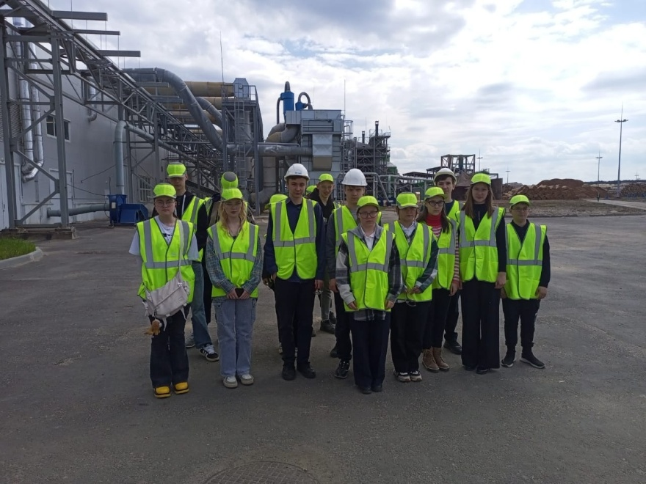
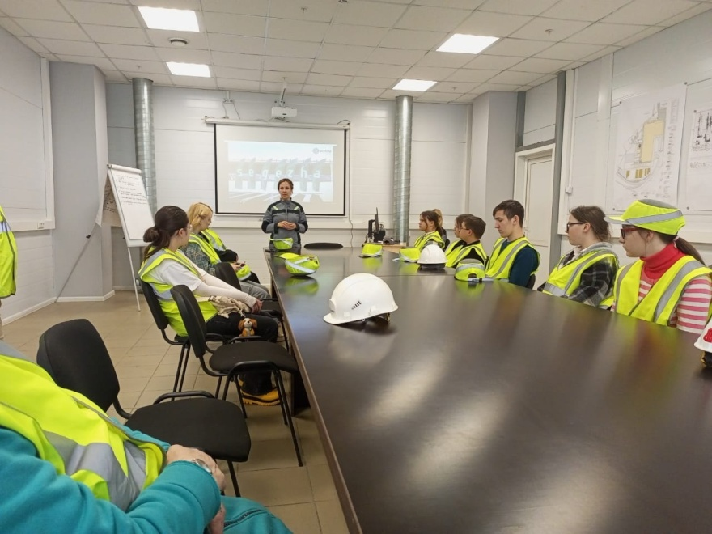
16 мая 2025 года учащиеся нашей школы отправились на ООО "Галичский фанерный комбинат" для знакомства с производством и профессиями!!!!

Slide 4
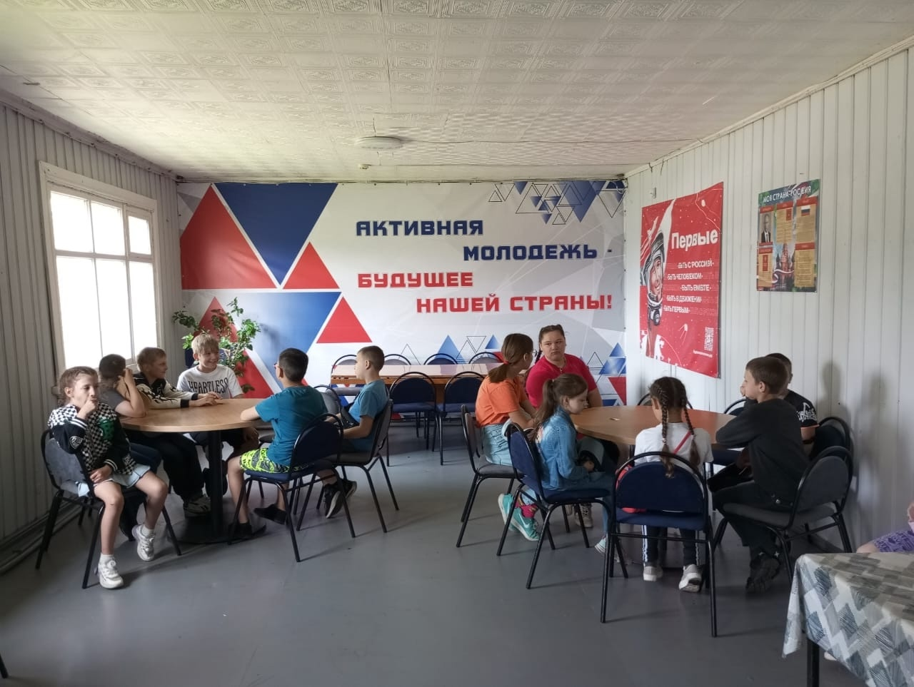
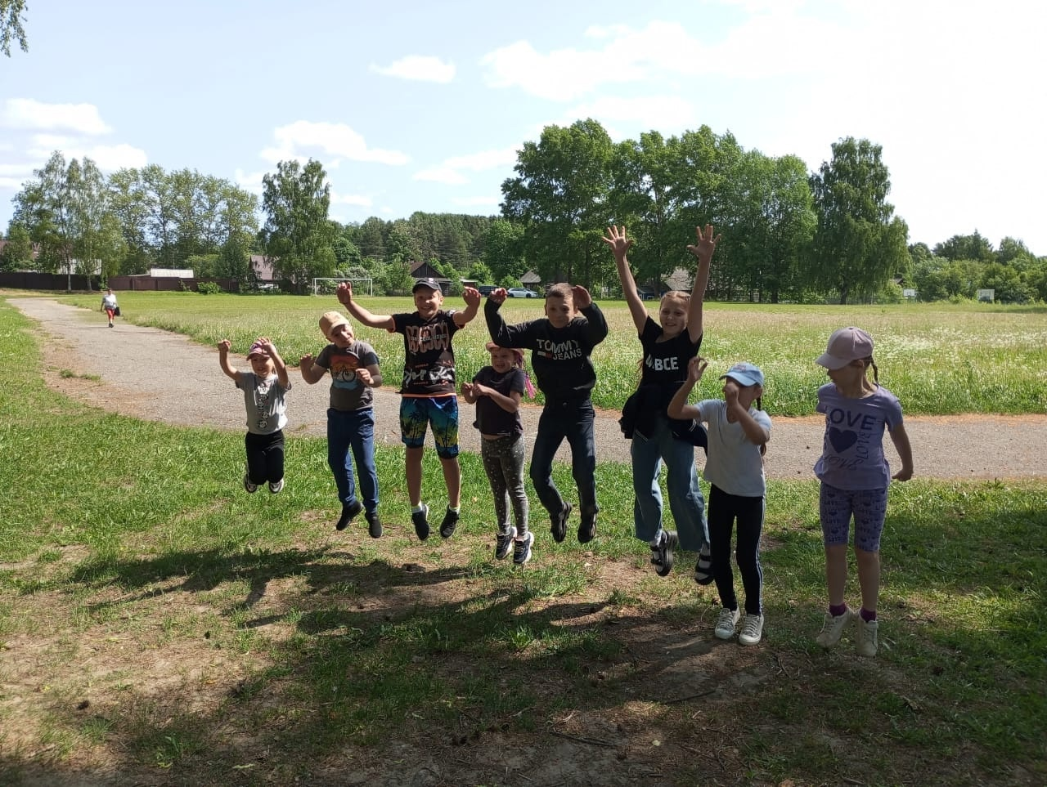
10 июня школьный лагерь «Радуга» посетил
МКУ «Молодежно-спортивный центр»

Slide 5
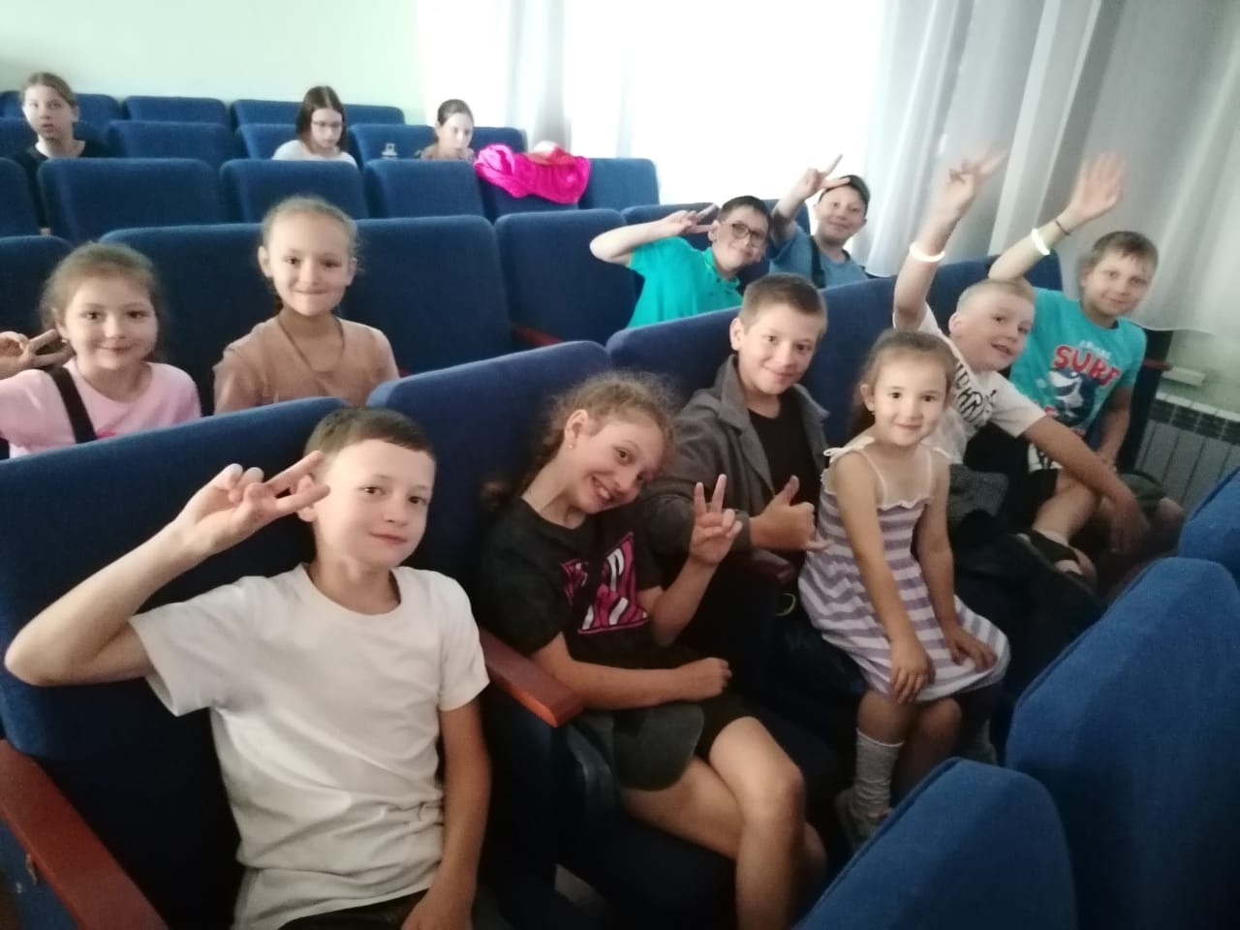
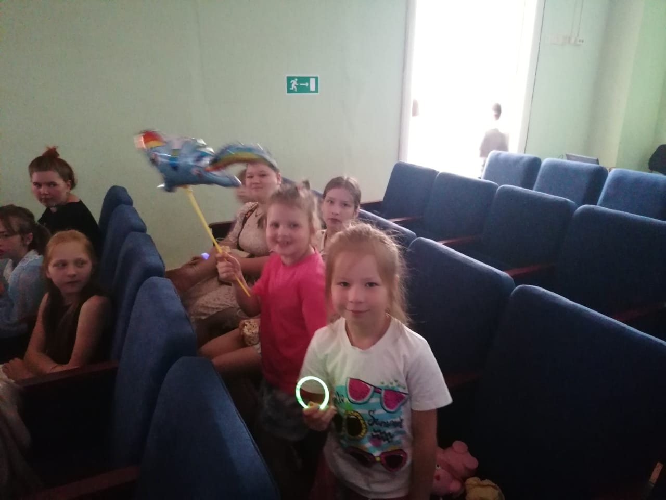
20 июня школьный лагерь «Радуга» посетил цирковое шоу цирка "Адреналин", который проходил на базе Чухломского Дома культуры

Slide 6
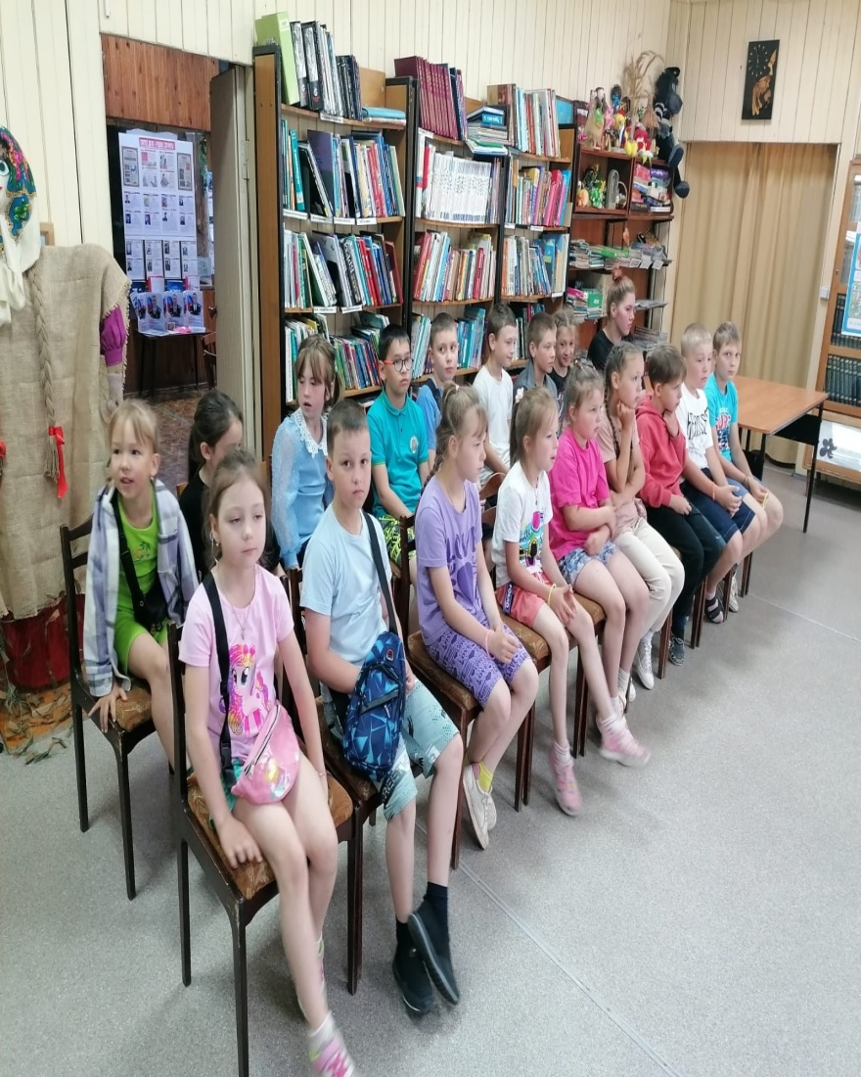
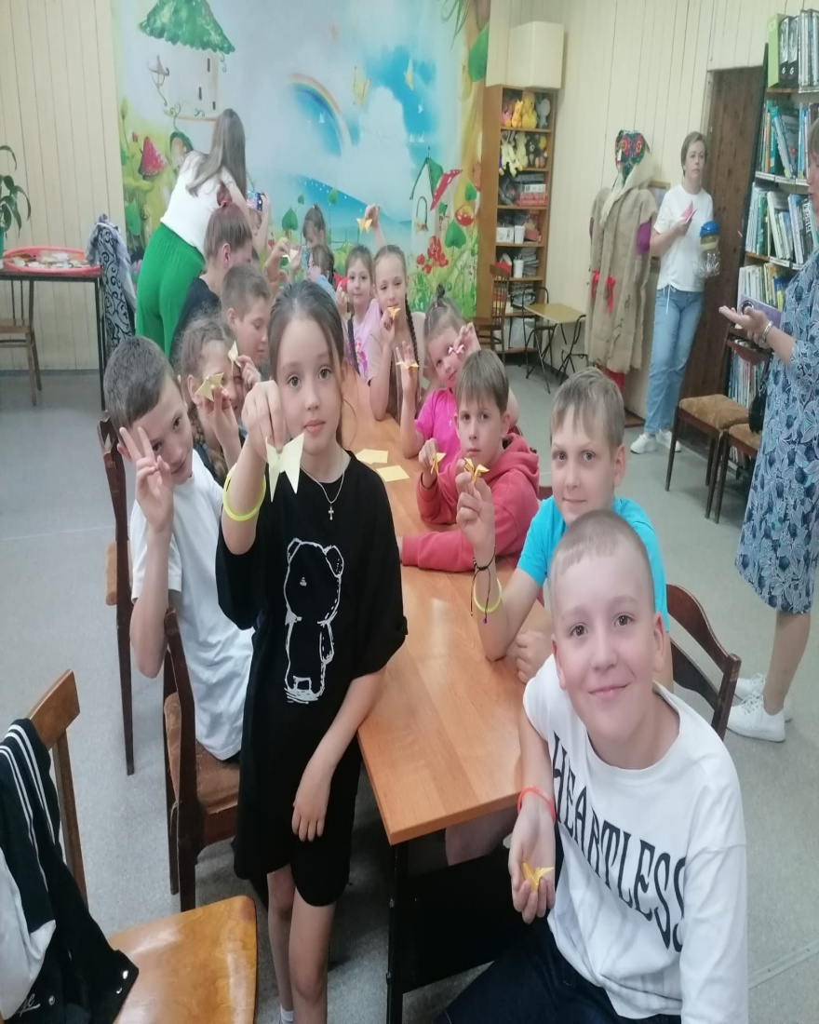
20 июня школьный лагерь «Радуга» посетил Чухломскую детскую библиотеку

Slide 7
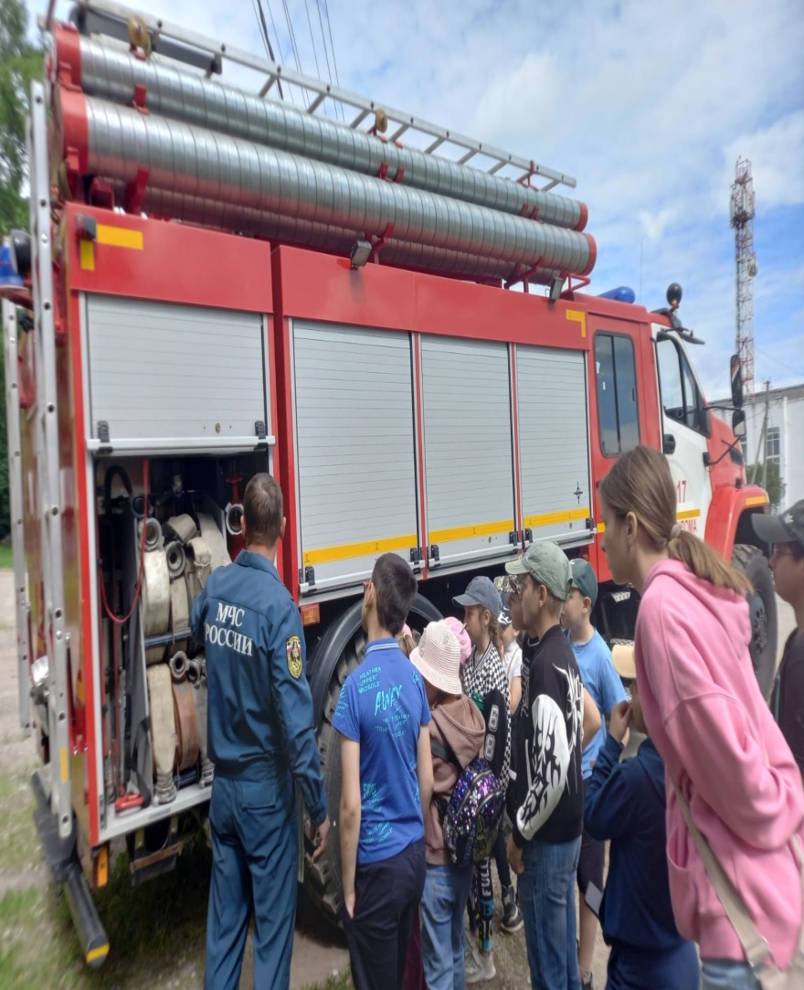
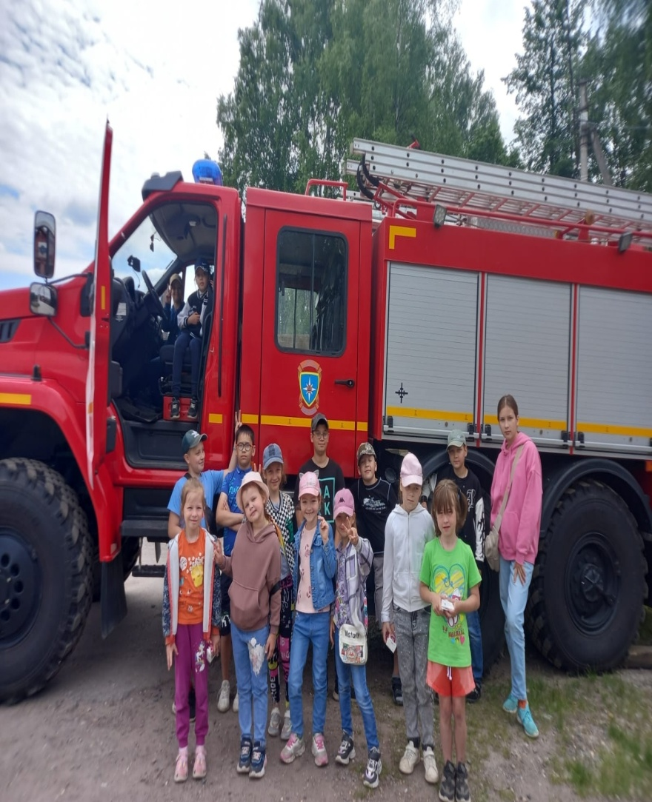
24 июня школьный лагерь «Радуга» посетил пожарную часть

